Slide 1
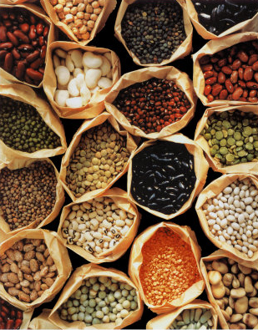
БОБОВІ
Насіння бобових є цінним джерелом харчового і кормового білка. З родини бобових культур харчове значення мають горох, квасоля, соя, сочевиця, боби, чина, вігна, нут

Slide 2
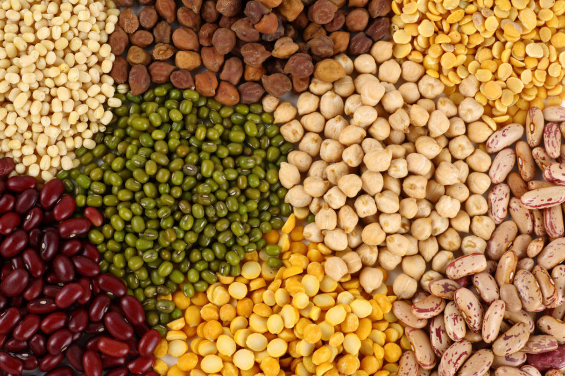

Slide 3
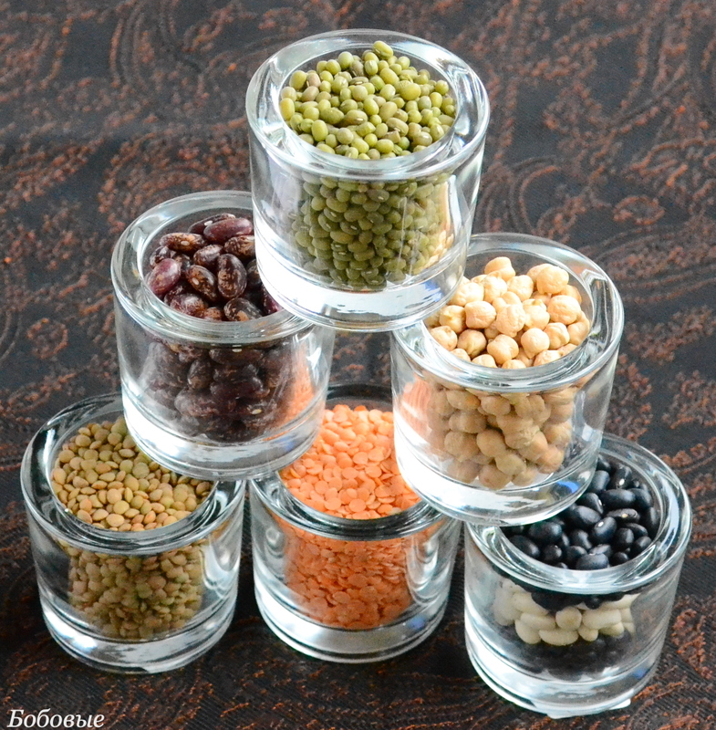
Стигле насіння бобових використовують для виробництва борошна і крупи. Всі бобові мають високу харчову цінність, схожі за хімічним складом, за виключенням сої.

Slide 4
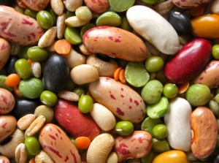
Насіння бобових містить
Білок 30% ( в 2 рази
більше ніж в злаках)
Соя 42%
Жири – 3% ( соя – 17%)
Вуглеводи 50-60%,
в основному крохмаль
Білки бобових цінні незамінними амінокислотами
Мінеральні речовини
(Р, Са, Fe, К, Mg, Zn ) Вітаміни В₁, В₂, РР

Slide 5
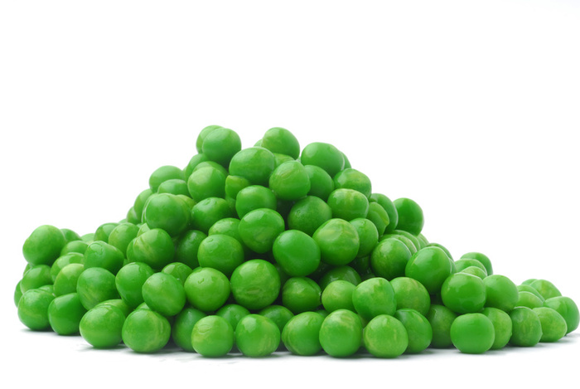
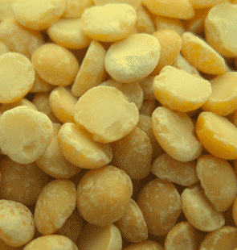
ГОРОХ лущений
Це насіння продовольчого лущильного гороху жовтого чи зеленого кольору, звільнені від насіннєвої оболонки і зародка

Slide 6
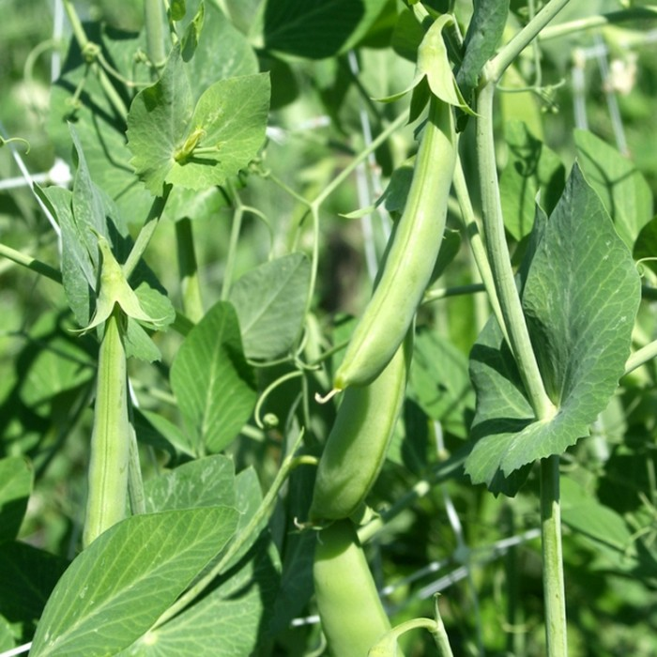

Slide 7
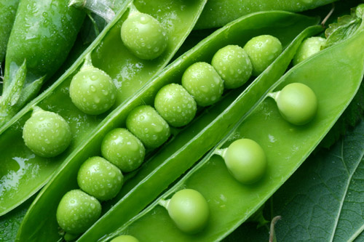
Розмір насіння 3,5-10 мм, маса 100шт -150-140г, сушать до вологості 15%.
Постачальницький горох 1 і 2 класу призначений для круп'яного виробництва, 3-го для кормів.

Slide 8
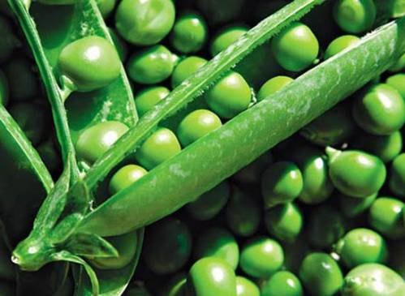
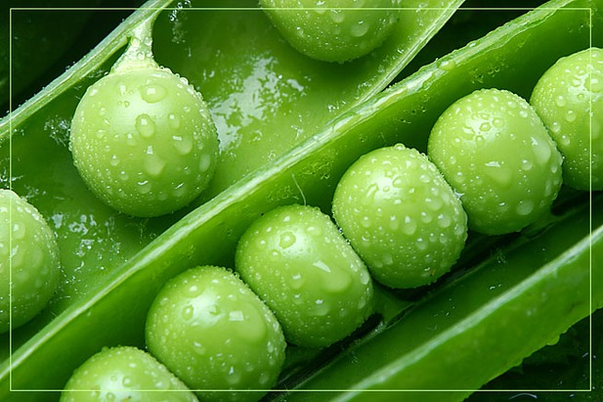
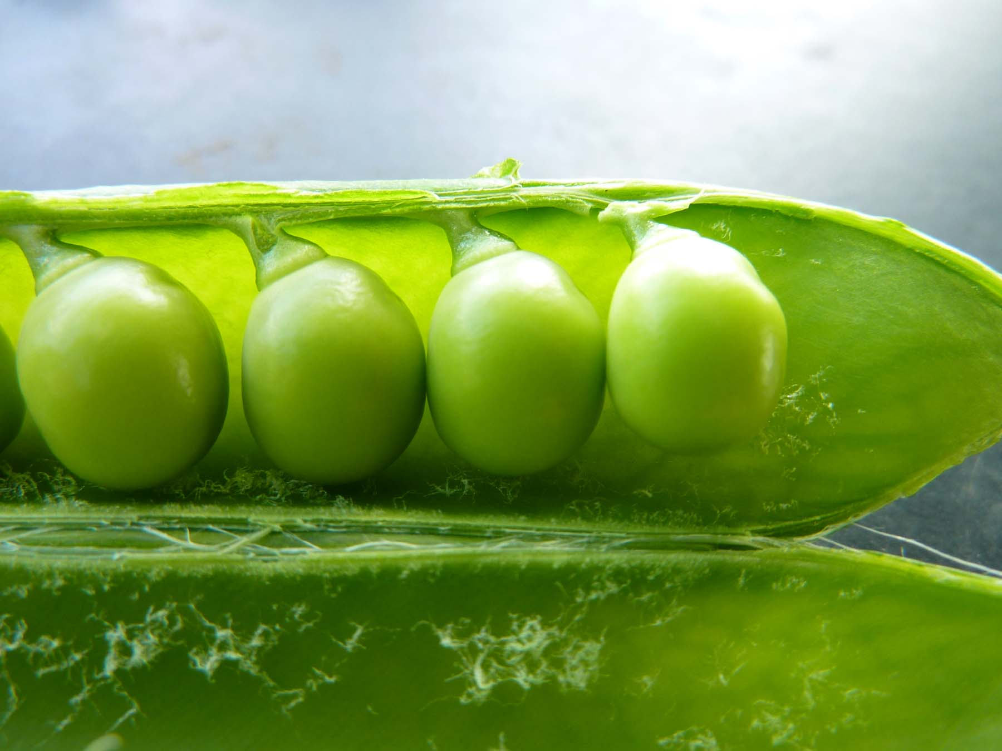
По кольору сем'ядолей поділяють на жовтий і зелений (обумовлюють пігменти )
В жовтому горосі
Каротиноїди
В зеленому горосі
Хлорофіл

Slide 9
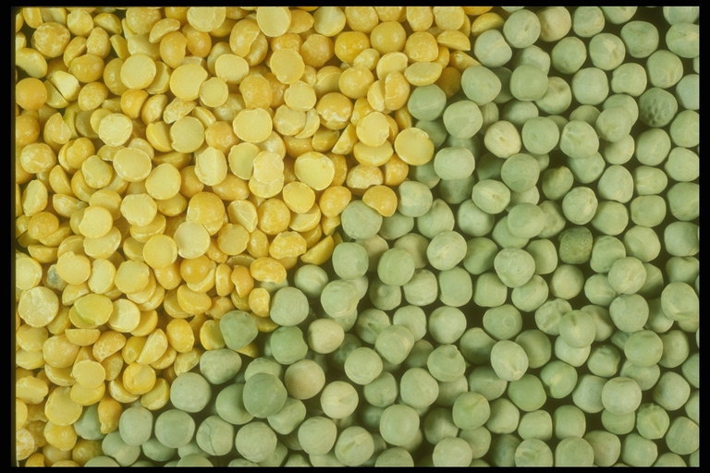

Slide 10
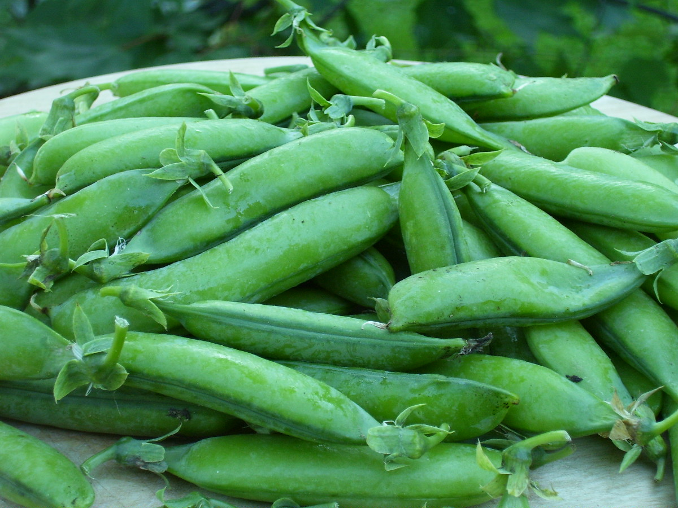
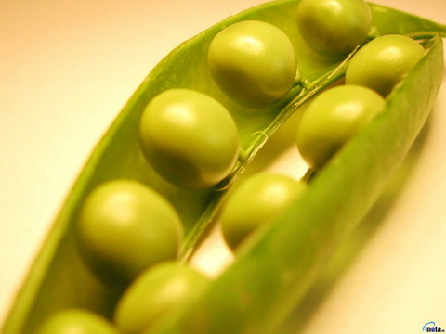
В залежності від способу обробки випускають :
Горох лущений полірований цілий
Горох лущений полірований колотий

Slide 11
Вид крупів з гороху - на сорти не поділяють
Горох цілий лущений
Горох цілий полірований
Горох колений лущений
Горох колений полірований
Крупи підвищеної біологічної цінності

Slide 12
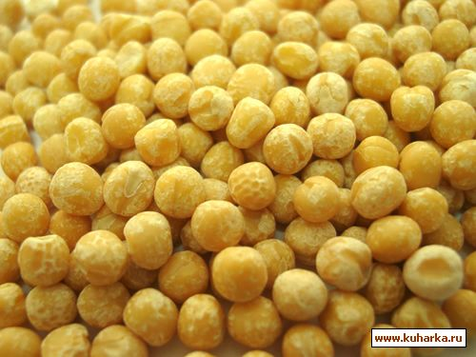
Горох цілий

Slide 13
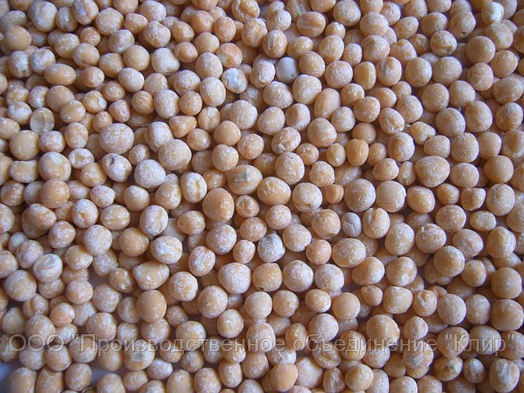

Slide 14
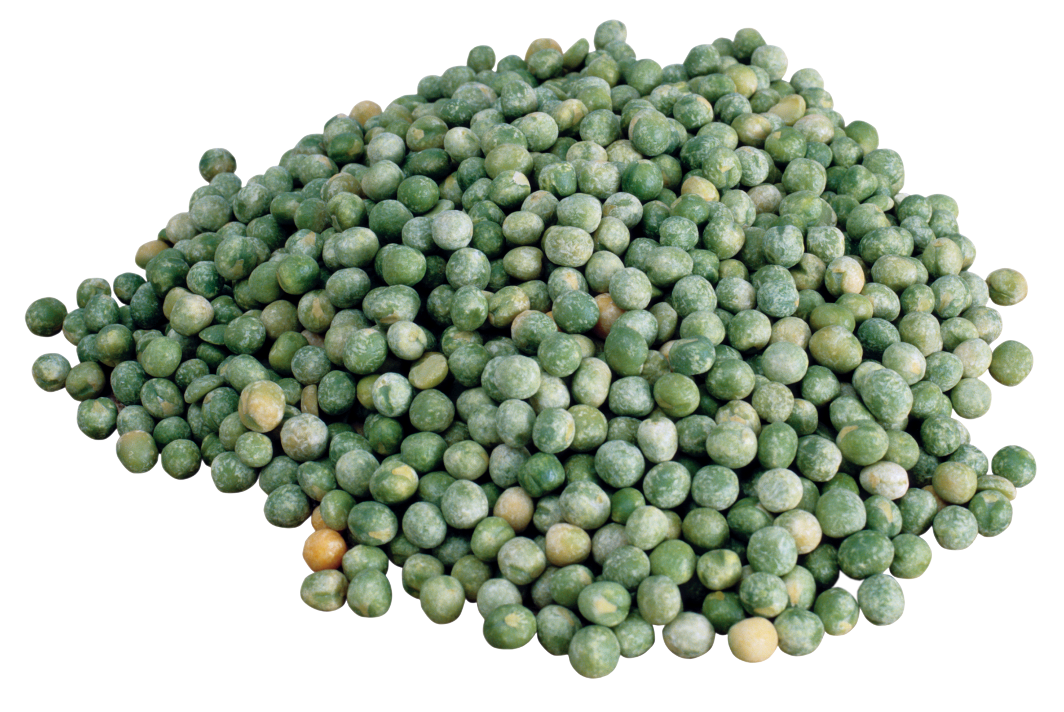

Slide 15
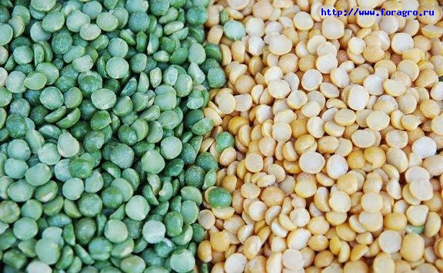
Горох колений

Slide 16
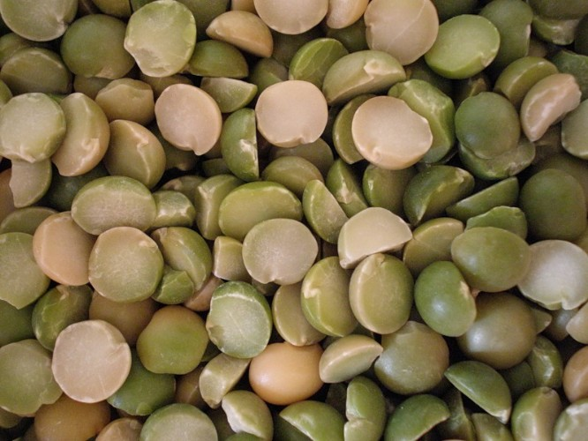

Slide 17
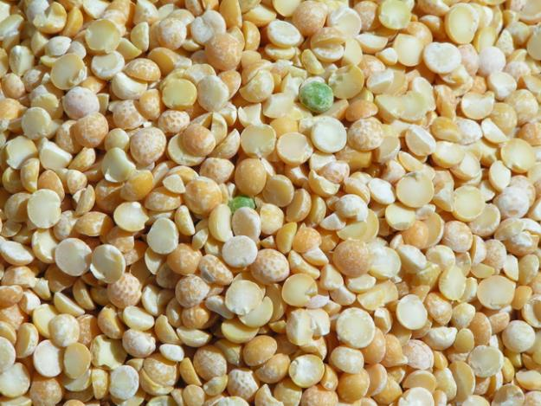

Slide 19
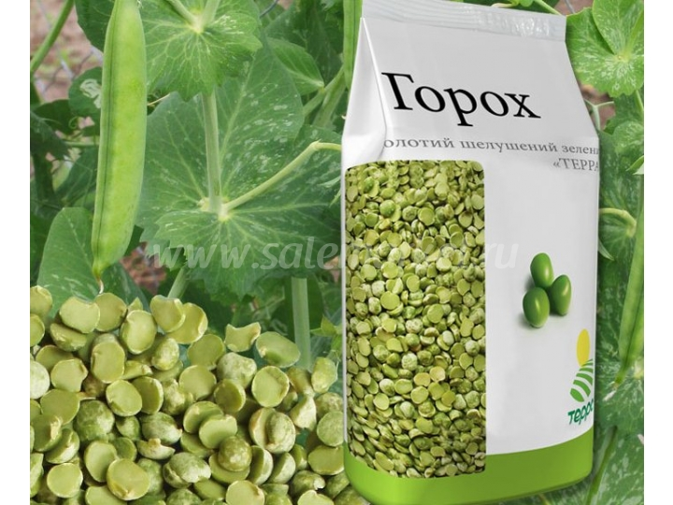

Slide 20
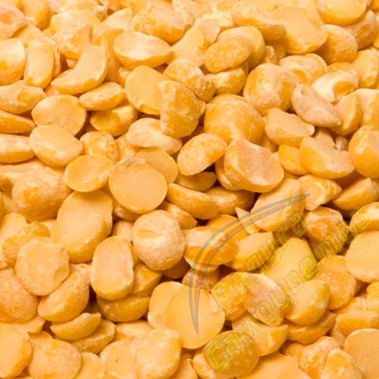
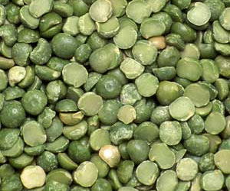
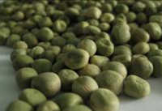

Slide 21
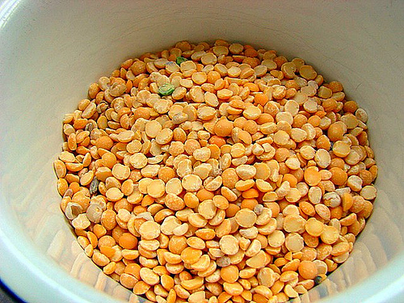

Slide 22
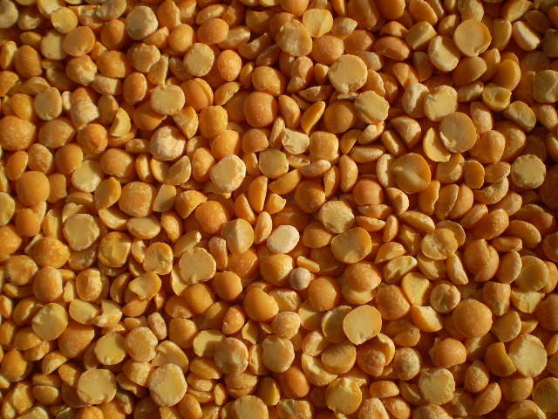
Горох колений шліфований

Slide 23
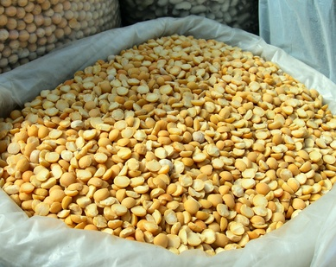

Slide 24
За стандартом горох лущений має бути:
Одноколірним – жовтим або зеленим
Домішки гороху іншого кольору 7% (жовтого в зеленому, зеленого в жовтому), при перевищенні цифри – це суміш
кольорів
Не більше 5% колотого гороху в цілому і цілого в колотому
Горох лущений на сорти не поділяють

Slide 25
Вологість крупи – не вище 15%
Тривалість варки гороху лущеного
30-60 хвилин
Збільшується в об'ємі в 2 рази

Slide 26
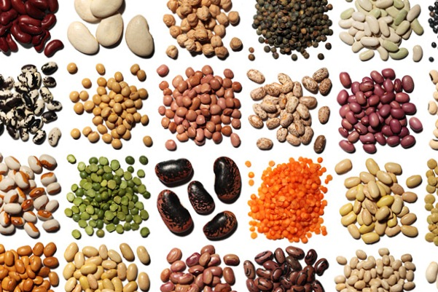
У вигляді крупів використовують необроблене насіння квасолі, сочевиці тощо

Slide 27
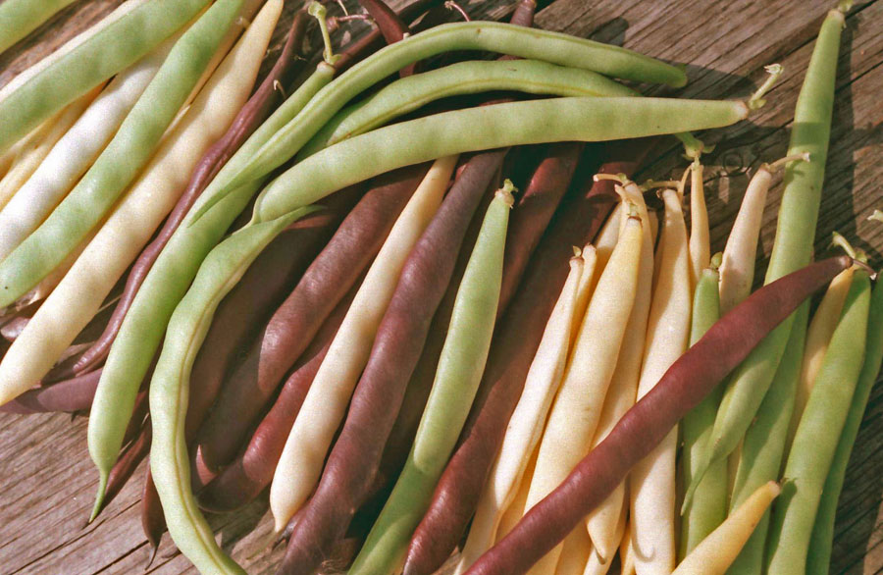
КВАСОЛЯ

Slide 28
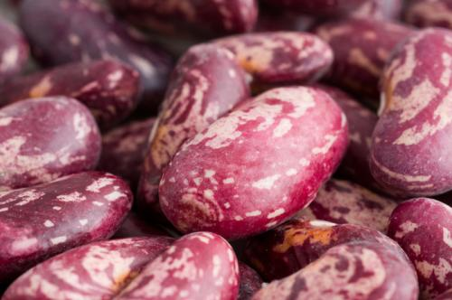
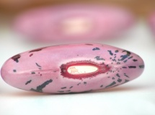
Боби квасолі мають різну форму і розмір
Дрібні - довжина до 5 мм
Крупні – більше 9 мм
Маса 100 шт. бобів – 140-1100г.

Slide 29
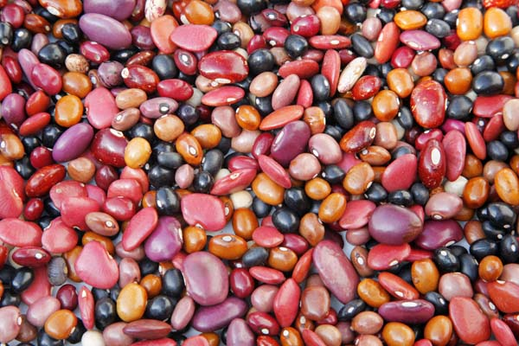
Може бути округлим, яйцевидним, бруньковидним, валькуватим
Забарвлення – різні тони від білого до чорного, однокольорові і строкаті

Slide 30
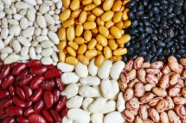
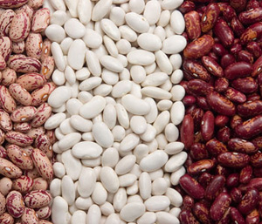
Забарвлення – трьох типів
Біла
Кольорова однотонна
Кольорова цвітна

Slide 31
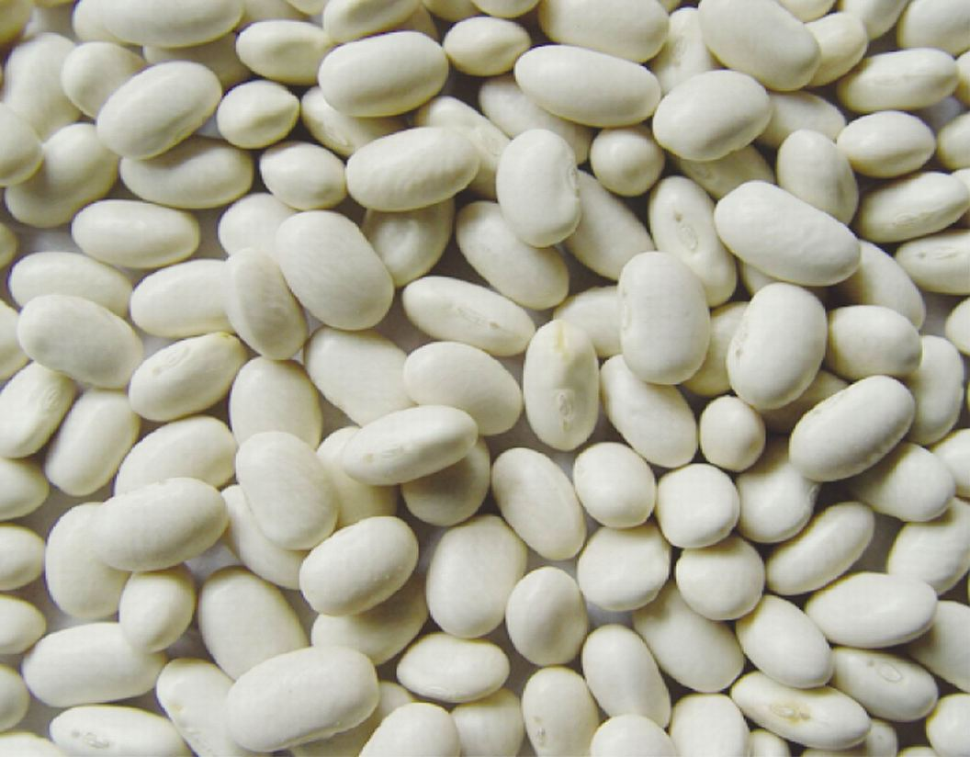

Slide 32
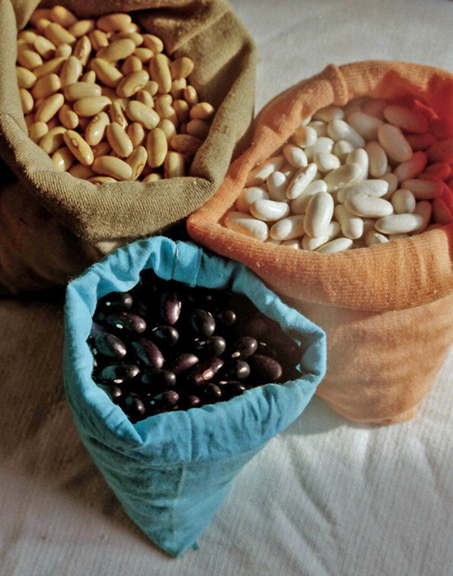

Slide 33
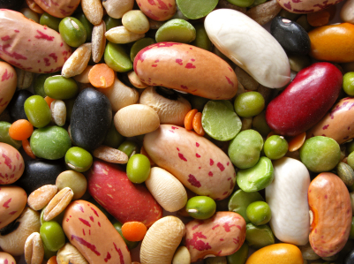
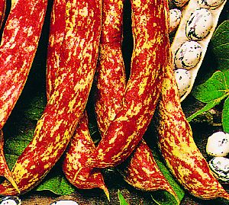
На бобах може бути різних видів малюнок
Точковий
Плямистий
Строкатий
Полосатий

Slide 34
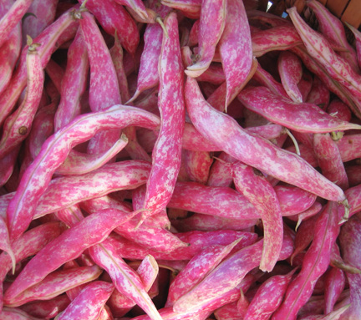
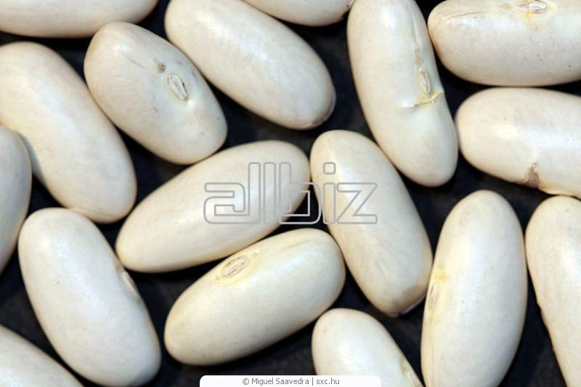
Забарвлення бобів визначає їх використання в кулінарії - з білої готують перші страви, з кольорової - другі

Slide 35
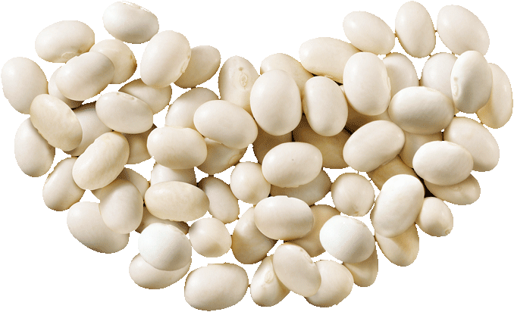
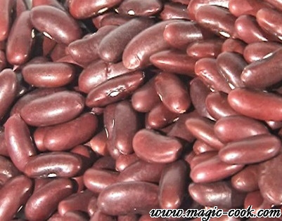
Температура клейстеризації крохмалю квасолі 81-84^{О}С, тривалість варіння 50-100 хвилин
В залежності від кольору, форми квасоля продовольча поділяється на три типи, а кожний з них - на підтипи.

Slide 36
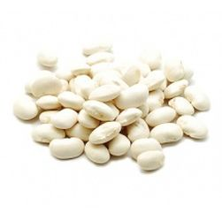
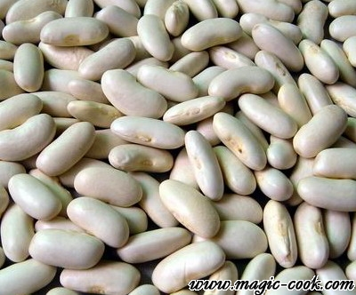
І тип квасоля біла , налічує 6 типів
1-й Бомба – боби круглі, яйцевидні, крупні
2-й пеловка – боби круглі, яйцевидні або овальні, дрібні
3-й біла овальна - боби овальні, крупні
4-й тип змійка - боби подовжені, циліндричні, трохи зогнуті, з округленим и конусами
5-й рачки- боби бруньковидні і плоскі, середні за розмірами
6-й лопата - боби бруньковидні і плоскі, крупні

Slide 37
Другий тип – квасоля однотонна, має 4 підтипи
1-й зелена, різних відтінків
2-й коричнева або жовта, різних відтінків
3-й червона, різних відтінків
4-й – інші однотонні кольори

Slide 38
Третій тип – квасоля кольорова строката, має 2 підтипи
1-й строката, світла (на світлому фоні темний малюнок)
2-й коричнева або жовта, різних відтінків

Slide 39
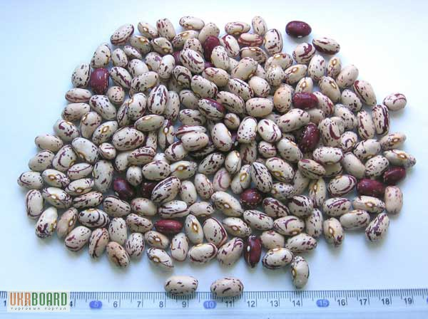

Slide 40
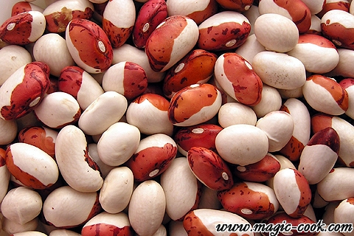

Slide 41
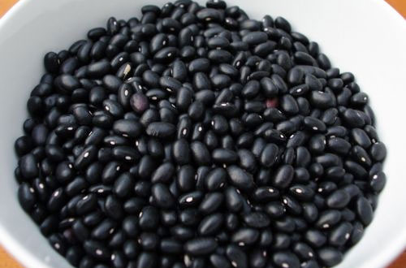

Slide 42
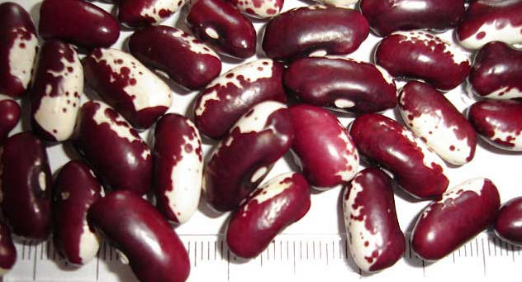
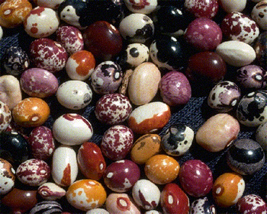
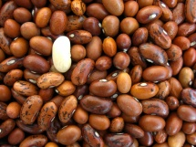

Slide 44
Якщо в партії квасолі понад 8% насіння інших зернових культур, то її реалізують як суміш із зазначенням відсоткового вмісту.
Тривалість зберігання квасолі, підвищення температури при сушці подовжують строки її розварювання.

Slide 45
Домішки
Смітні
Весь прохід через сито з отвором D 3,0мм
Мінеральні домішки
Зернові
Биті та з'їдені шкідниками квасолі
Пророслі
Органічні домішки
Зіпсована квасоля
Насіння бур'янів та інших культур
Подавлені
Пошкоджені
Підморожені
Базисна вологість квасолі не більше 15%, вміст смітної домішки не більше 1%

Slide 46
Сочевиця
Культивується один вид , поділяється на підвиди : сочевиця крупнонасіннева (тарілочна) і чечевиця дрібнонасіннева

Slide 47
За розміром поділяють на три групи насіння
Насіння:
Крупне 6-9 мм
Середнє 5-6 мм
Дрібне 2-5 мм

Slide 48
Тарілочна має забарвлення
Темно-зелене
Світло-зелене
Буре, злегка буре

Slide 49
У тарілочної сочевиці насіння, як правило, плоске по формі нагадує двояковупуклу лінзу, у кормової більш шароподібне

Slide 50
Забарвлення дрібнонасінневої чечевиці - зелене, сіре, буре, помаранчеве, рожеве, червонувате, коричневе, чорне різних відтінків, с мармуровим малюнком або однотонне.

Slide 54
Чорна сочевиця

Slide 55
У тарілочної сочевиці переважає зелене забарвлення
Кращою і самою цінною вважається сочевиця зелена, темних відтінків, однотонна

Slide 56
Маса 1000 шт насіння – 30-60г
Вміст білку 21,3- 36%, білки багаті метіоніном
Більш низький ніж у інших бобових вміст клітковини і пентозанів, добре засвоюється
Крохмаль клейстеризується при t 68-74^{О}С
Варка 30-60 хвилин, збільшення в масі
в 2,2-2,8 рази

Slide 57
Соя
Зерно містить
34% білкових
речовин
4% клітковини
5% золи

Slide 58
Насіння шароподібне і овальне, випукле або плескате, різноманітного забарвлення і розмірів.
Маса 100шт насіння - в середньому 150 г, насіннєва оболонка 5-10% від маси.

Slide 59
До смітної домішки відносять
Мінеральну домішку
Органічну домішку
Насіння всіх рослин, крім соняшнику
Зіпсоване насіння сої

Slide 61
До олійної домішки відносять
Бите і подавлене насіння сої в кількості 50% їх маси
Пошкоджене при сушці і самозігріванні; запліснявіле
Насіння соняшнику
Морозобійне – незріле насіння із зморшкуватою оболонкою
Недорозвинуте, а також проросле насіння
Подавлене та з'їдене насіння

Slide 62
Плантація сої

Slide 63
БОБИ КОРМОВІ— FABA VULGARIS
1 –й тип
Велико - насінні
Дрібно -насінні
2-й тип

Slide 65
В городніх бобах міститься, %:
Води 83,3%
Золи 0,8%
Вітамін С
Білків 3,3%
Крохмалю 6,5%
Цукру 1,7%
Маса 1000 шт. насіння – 180-255г.
За хімічним складом близькі до квасолі, але довше варяться, т.я насіннєва оболонка більш щільна і паганопроникна. Насіння містить 28-35% білку.
В їжу вживають в зеленому і стиглому виді.

Slide 67
1-тип великонасінні
1-й підтип
Світлі (переважають плоскі , плоскоовальні з довжиною понад 15 мм), білі і жовті
2-тип дрібнонасінні
1-й підтип
Світлі (білого і жовтого забарвлення)
2-й підтип
Темні (чорного, коричневого, фіолетового і червоного забарвлення)
2-й підтип
Темні – (переважає насіння плоске, плосковалькувате, чорне, коричневе

Slide 68
До зернової домішки належать:
Кормові боби: з'їдені , биті, пошкоджені зернівкою, пророслі, подавлені, недозрілі, пошкоджені з частково зміненим кольором сімядолей в результаті самозігрівання, сушки, пошкодження хворобами, цілі й здорові, а також пошкоджене насіння квасолі, чини, сочевиці, сої

Slide 69
Стиглі боби

Slide 70
Зелені боби

Slide 72
ЧІНА , НУТ

Slide 73
Чина – насіння неправильної форми, частіше чотиригранного клину, за видом нагадує зуб, плоскі, гладкі або зі зморщеною поверхнею
Колір
Жовто-білі, без малюнка
160-660г
Схожа з горохом
Має добрі смакові властивості, вживають у свіжому, вареному, смаженому виді
Маса 1000 шт.
Різні відтінки сірого, коричневого, з малюнком

Slide 74
В залежності від кольору і розміру поділяють на типи:
Продовольча, насіння жовтувато-біле, з зеленуватим відтінком, довжина 4-8мм
Кормова – насіння темне
Тривалість варіння – 60-120 хвилин
При варінні зв'язує, як і чечевиця, велику кількість води

Slide 75
НУТ - крім вживання в їжу в перших, других стравах, нут використовують для приготування рахат-лукуму, халви, замінників кави
Нут має витягнутий дзьобик, гладке, зморщене, бугорчате або шорстке насіння

Slide 76
Забарвлення насіннєвої шкірки
Біла, рожева, жовта, помаранчева
Руда, світло-коричнева, темно-коричнева, темно-червона, чорна
В харчуванні використовують світло-забарвлені сорти
Довжина насіння 4-12 мм, маса 100 шт. насіння – до 300г
Термін варіння 90-180 хвилин. Продовольчі сорти І типу – від білого до жовто-рожевого

